Slide 1

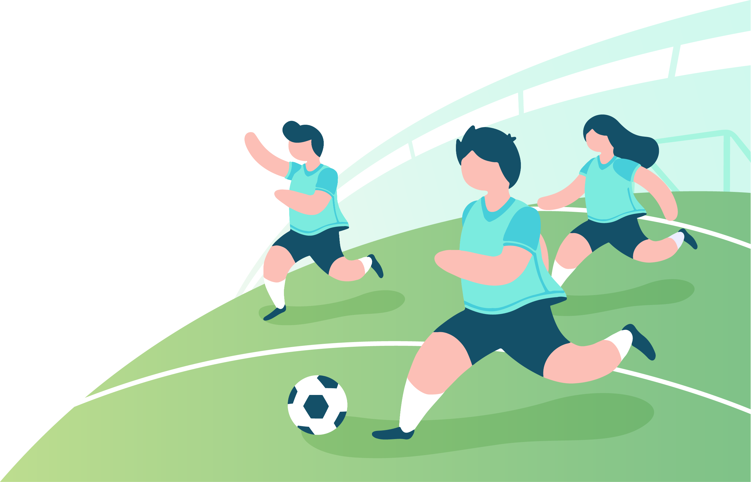
快乐足球· 成长档案
桃桃
2023年9月-12月

Slide 2
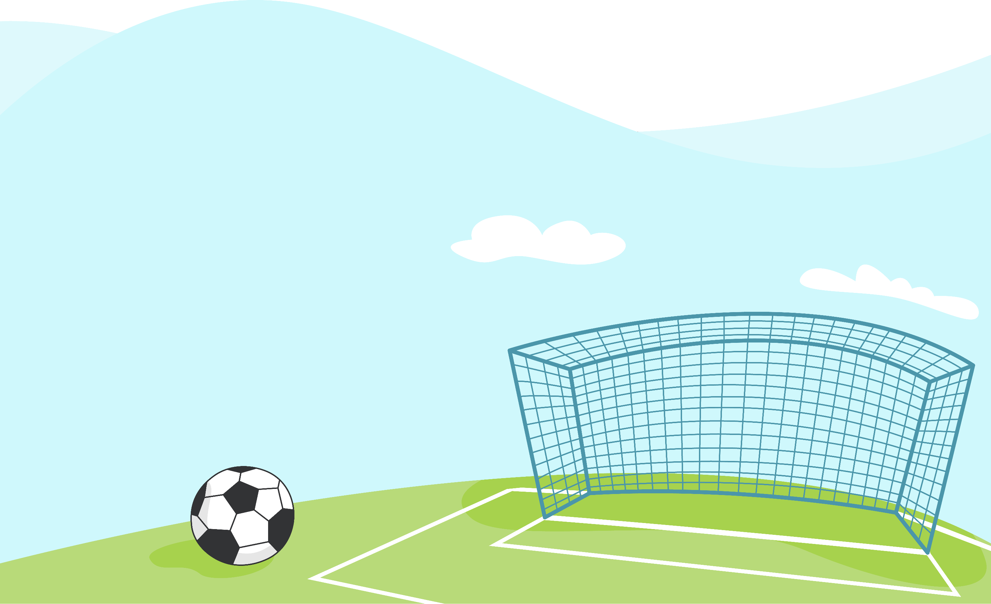
目 录
04
.足球游戏材料
足球游戏故事、足球游戏日记、足球游戏奖章
03
.足球游戏观察记录
记录游戏过程、分析幼儿发展、提出支持策略
02
.身体素养测试
身高、体重、灵敏、力量、耐力、柔韧
01
.个人信息
幼儿基本信息与教养情况

Slide 3

个人信息
PART 01

Slide 4
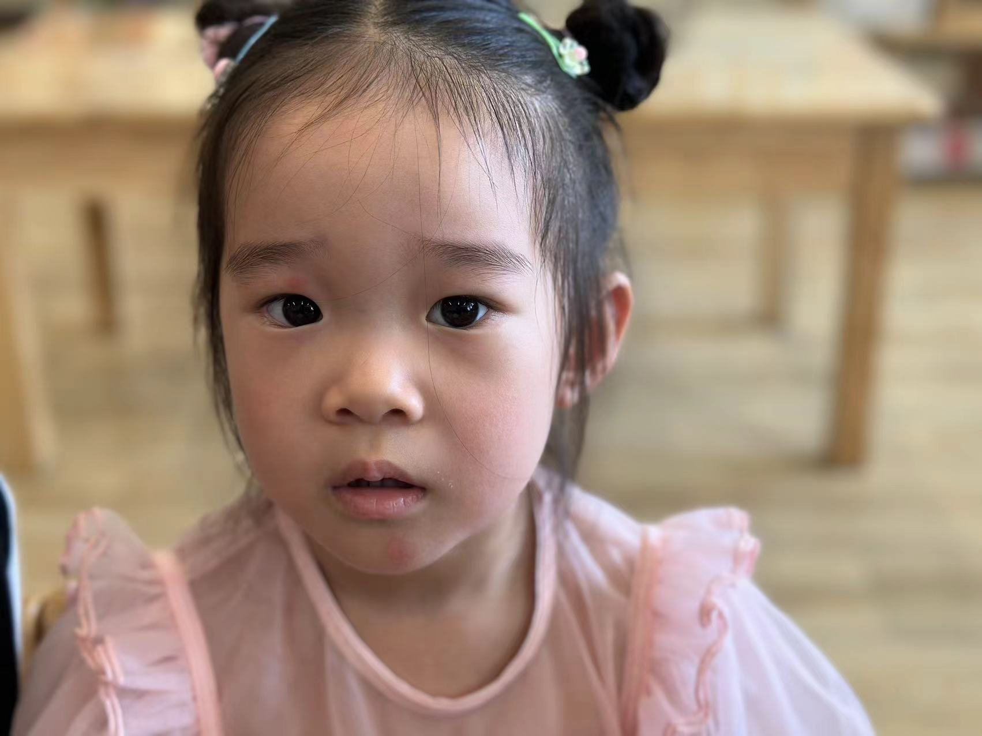
幼儿姓名 | 桃桃 | 性别 | 女 | 出生年月 | 2020.3.27 |  | 照片
住址 | 龙湖香醍漫步16-105 |  |  |  | 联系方式 | 18602696251
育 儿 环 境 | 带养人 | 父母（ √ ） 祖父母（ ） 外祖父母（ ） 其他（ ）
 | 有无固定的家庭运动空间 |  | √ |  | 有无适合幼儿使用的运动器械、玩具 |  |  | √
性格 | 开朗、大方、外向 |  |  |  | 自理能力 |  |  | 较强
最喜欢的颜色 |  | 粉色 | 最喜欢的运动项目 |  | 跑步 | 最喜欢的游戏 |  | 捉迷藏
最喜欢的运动场地 |  | 操场 | 最喜欢的食物 |  | 肉肉 | 最喜欢的人与物 |  | 爸爸和漂亮的花
父 | 张泽峰 | 教 育 程 度 | 本科 | 职 业 | 科员 | 出 生 地 | 常州 | 年 龄 | 30
母 | 陆修婷 |  | 本科 |  | 科员 |  | 溧阳 |  | 29
老师眼中的你 |  | 你是一个漂亮、聪明伶俐的小姑娘，有自己的想法并且善于表达！

Slide 5
身体素养测试
PART 02

Slide 6
身体素养测试（学期初）
测试时间： 2023.9 测试人：史敏 测试年龄：3
测试项目 | 测试结果 | 得分24
身高 | 102.5 | 3
体重 | 17 | 3
折返跑 | 8.2 | 3
立定跳远 | 74 | 4
沙包掷远 | 4.5 | 4
双脚连续跳 | 7.4 | 3
走平衡木 | 8 | 4
身体素养测试（学期末）
测试时间： 2023.12 测试人：史敏 测试年龄：3
测试项目 | 测试结果 | 得分27
身高 | 103.5 | 3
体重 | 18.5 | 4
折返跑 | 8 | 4
立定跳远 | 76 | 4
沙包掷远 | 4.7 | 4
双脚连续跳 | 7.2 | 4
走平衡木 | 7.4 | 4

Slide 7
足球游戏观察记录
PART 03

Slide 8
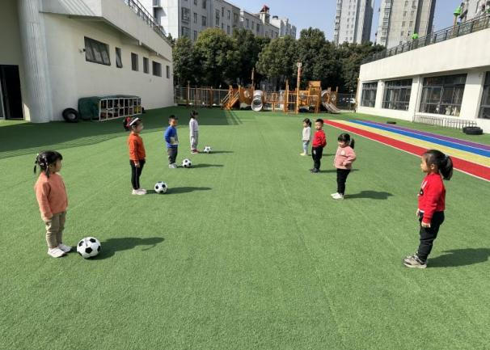
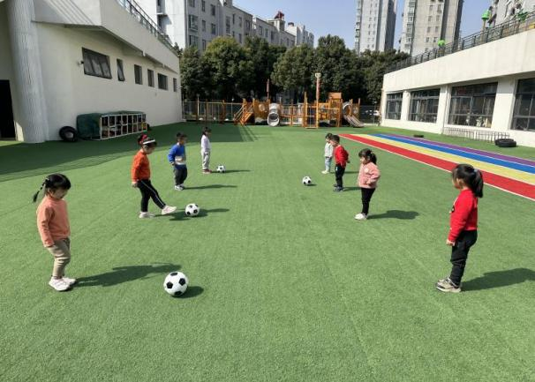
观察时间 | 2023.10.17 | 观察地点 | 户外 | 年龄 | 3
观察时长 | 20分钟 | 观察对象 | 桃桃
观察目的：了解足球的多样玩法。
游戏实录： 游戏玩法：在两名幼儿之间放置门洞，幼儿传球时球需要穿过门洞，不断增加两名幼儿之间的距离。小朋友自由分成两组，分别站在草坪的两边，一对一面对面进行站立。 今天的户外游戏时间我们玩穿山洞的游戏。小朋友们和自己的好朋友两两组队，面对面踢球，小朋友互相将球踢给对方，踢了一会，帅帅跑过来和我说：“老师，我的脚趾头好疼呀。”希希说：“我的球总是跑到别的地方，不从我的山洞里过去。”安安说：“那是你踢球的方法不对。”说着开始给小朋友们示范怎样正确踢球：他先用球放在脚边上，用眼睛看了看对面的小朋友站位，然后用力一踢，球滚到了前面一段距离，他马上跟着球跑了起来，直到踢到对面小朋友面前！这时其他小朋友也围了过来，我问小朋友们：“怎样踢球才能不偏离方向也不伤害我们的脚趾头呢？”小朋友都在述说自己的好办法。豆包说：要看好自己的球，不能随便踢，要用脚对准球踢给对方，老师之前教过我们怎么踢球的，点点也附和说道：对的，我每次踢给闪闪都是看好了用鞋子头那一边踢，这样能提到球，也能把球踢到对面的！
评价分析： 在健康领域的核心经验中，指出3-4岁幼儿在基本动作发展跑中要求孩子能够双脚交替自然跑，在运球过程中能够进行变化跑：能朝指定方向跑中，还有个别幼儿不能达到此目标，在带球跑的时候不知道如何交替跑，让球跟着自己的脚，所以一直会有球偏离脚的情况发生。 在幼儿互相交替运球过程中，部分幼儿因为不会踢球而造成球运不过去到对面的小朋友脚上，游戏就不能继续进行下去，让球跟着脚走这一技能还是有所欠缺，孩子只停留在踢一下停一下踢一下停一下的过程中！
支持策略： 1.小朋友们在踢球的时候，会不自觉地用脚尖踢球，这样控球效果就会变差，并且会脚趾疼，建议可以在控球技能和用脚踢球的技能上对孩子有所练习，强化小朋友们足内侧控球的意识，我们在小朋友鞋子足内侧处贴上贴纸，引导幼儿用贴纸踢球。 2.可以设定参照物，引导孩子在跑动中身体前倾向前跑，感受腾空感，双臂能够自然摆动，学习能够自主控球，让球灵活于脚下，运球到对方小朋友的面前。 3.针对个别不会双脚交替跑的幼儿可以在原地踏步的基础上引入原地跑，让幼儿体会走与跑的区别。

Slide 9
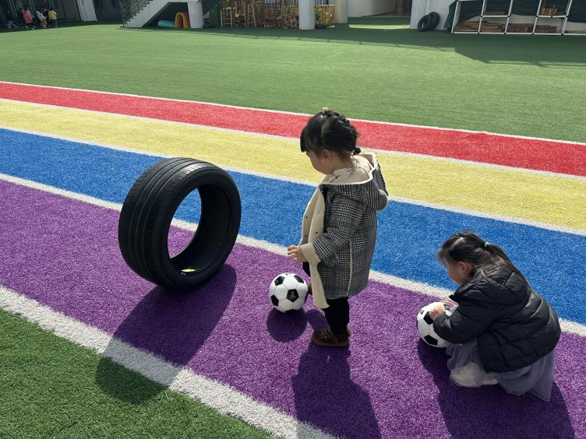
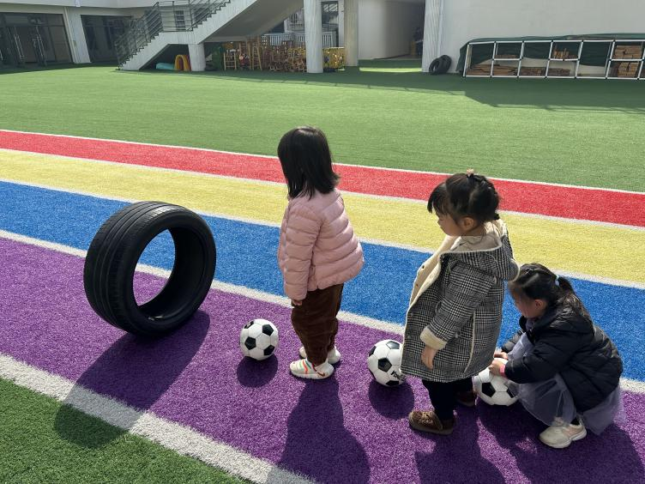
观察时间 | 2023.11.9 | 观察地点 | 户外 | 年龄 | 3
观察时长 | 20 | 观察对象 | 桃桃、璐璐、璇璇
观察目的：体验足球运动的快乐并养成遵守规则的习惯。
游戏实录： 桃桃小心翼翼地用脚踢着足球前进，可是到了障碍物面前，她却停了下来，一脸无奈的看着璐璐：“这障碍物太低了，球不可能从下面滚过去。”璐璐把足球抱回了原点说：“谁说滚不过去，你看我的!”说完璐璐就用脚推着足球来到了障碍物的面前，不过她没有停下而是继续用脚踢足球，可是障碍物确实没办法让足球从下面顺利通过，璐璐就推着足球和障碍物一起走，没走几下璐璐就停了下来:“足球太胖了，过不去啊。”这时，在一旁的曜曜看见了，赶忙跑过来说：“你们用点力气不就行了吗?”说完曜曜用脚猛踢了一下足球，障碍物被踢倒了，足球也弹了过去。曜曜跑到桃桃和璐璐面前，“看见了没有?”璐璐见状赶忙也要去拿足球试一下，但璇璇却说:“你把障碍物都踢倒了，这不算。”璐璐听了，拿着足球，也对曜曜说:“就是，你骗人!”曜曜听了，也急了起来：“我没骗人!”说罢便转身离开了。
评价分析： 1.能与他人玩追逐、躲闪跑的游戏。 2.运动时能主动躲避危险。 幼儿在本次活动中，能够和极过论交流、合作探究探索，根据指南完成了以下目标: 1. 初步探索绕障碍物运球，发展走、跑动作的协调性。 2. 体验足球运动的快乐并养成遵守规则的习惯。
支持策略： 1.在老师提出一个难题后，幼儿能积极的参与，对足球活动表现出了极大的兴趣。建议幼儿在解决问题过程中，能够运用脚，推，踢，挑等动作控制足球，并创造性地进行运动，探索踢足球的各种方法。 2.同时在本次幼儿解决问题的过程中，建议让幼儿能够交流自己对问题的看法，并实践尝试，勇于分享解决问题并且能倾听和理解他人对该问题的意见动发现问题，解决问题。

Slide 10
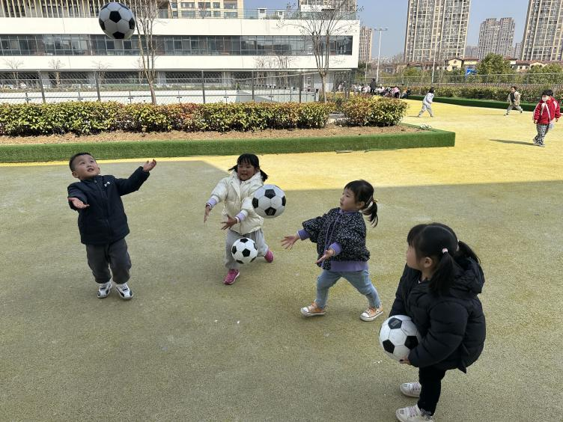
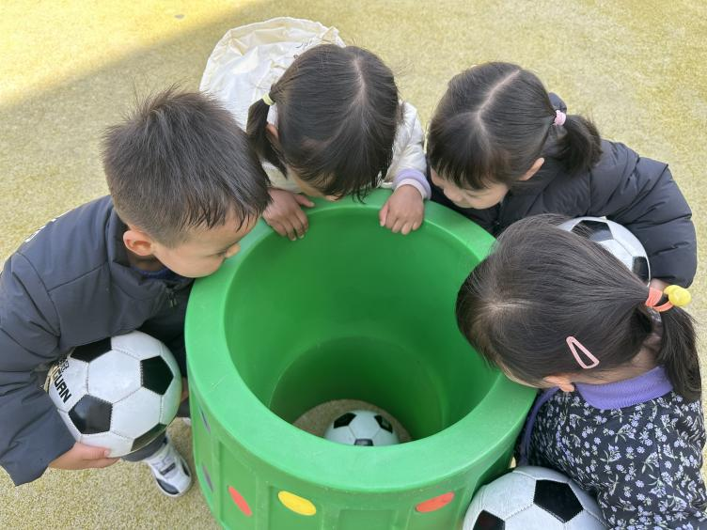
观察时间 | 2023.11.23 | 观察地点 | 户外 | 年龄 | 3
观察时长 | 20分钟 | 观察对象 | 桃桃、安安、康康
观察目的：了解足球的特质。
游戏实录： 户外足球游戏开始了，每个孩子都拿着一个足球摸一摸、抱一抱、踢一踢，充分感知，说一说自己的感觉。 桃桃摸一摸足球说：“足球摸起来很光滑，可以和呼啦圈一起玩。”我请她拿一个呼啦圈，她用呼啦圈套上足球拉着玩了起来。 安安说：“它是圆圆的，可以抛着玩。”说着随手把足球抛了起来又接住，小朋友们纷纷模仿他的动作。 康康说：“我用手按了按，它有点硬硬的，抱着跳很有意思。”他抱着球像小兔子一样蹦蹦跳。 林林指着足球说：“它有两种颜色，是黑色和白色的块块。”有小朋友问道：“足球到底有多少块呢？” 一一蹲在地上用手按着足球说：“放在地上时，足球总是跑，所以我得按住它。”
评价分析： 1.小班幼儿的思维特点以具体形象思维为主，在进行足球游戏前，通过看一看、摸一摸、玩一玩等幼儿直接感知的方式激发幼儿对足球的兴趣，幼儿从颜色、形状等方面说出自己对足球的认识。 2.在游戏过程中幼儿能够较好地胜任和完成各种大肌肉动作，还需要具备一定的协调能力和灵敏性。
支持策略： 1.可以通过教育教学活动，了解足球的形状以及设计原理。 2.通过查阅书籍，以及请教大班的哥哥姐姐，我们认识到了更多颜色的足球，并且知道了为什么足球要这样设计。 3.可以利用贴画对足球黑白块等量转化的方式，了解足球更多的知识。

Slide 11
足球游戏材料
PART 04

Slide 12
我的游戏瞬间
可以通过教育教学活动，了解足球的形状以及设计原理。
02
教师支持
暑假假期快乐
小朋友们在踢球的时候，会不自觉地用脚尖踢球，这样控球效果就会变差，并且会脚趾疼，建议可以在控球技能和用脚踢球的技能上对孩子有所练习，强化小朋友们足内侧控球的意识，我们在小朋友鞋子足内侧处贴上贴纸，引导幼儿用贴纸踢球。

Slide 13
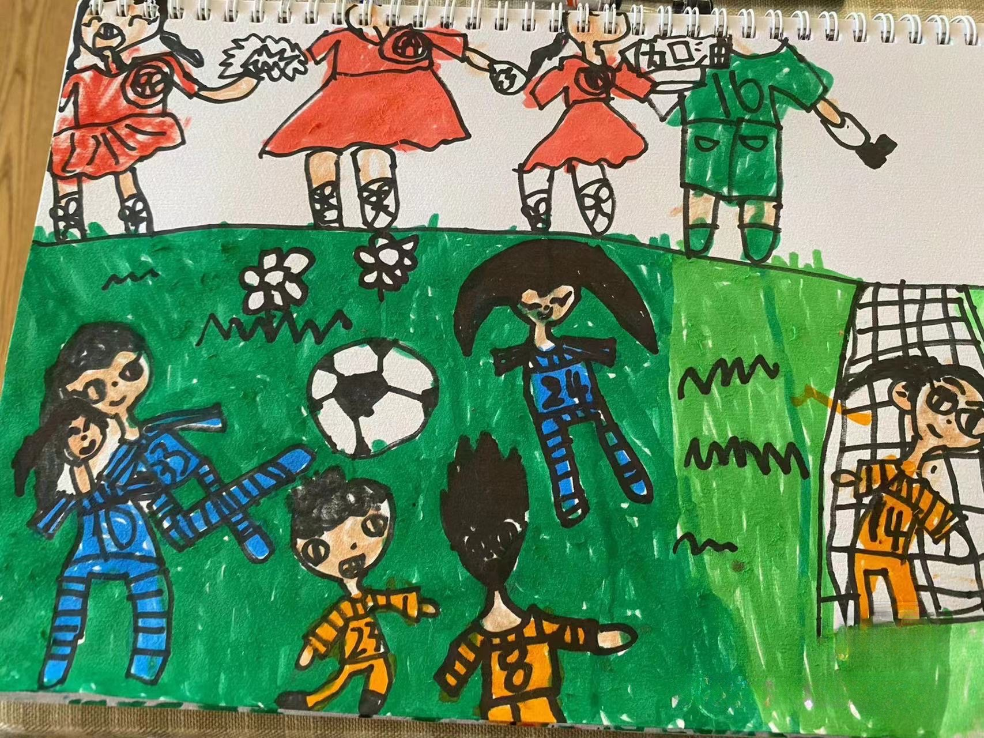
我的足球游戏日记
今天我和哥哥姐姐一起去玩踢足球，姐姐帮助我记录下来了，他们分别站在不同的位置，然后都去抢球踢，有一个姐姐非常厉害，她一直可以抢到球，而且踢的非常的准，守门员也接不到她的球。

Slide 14
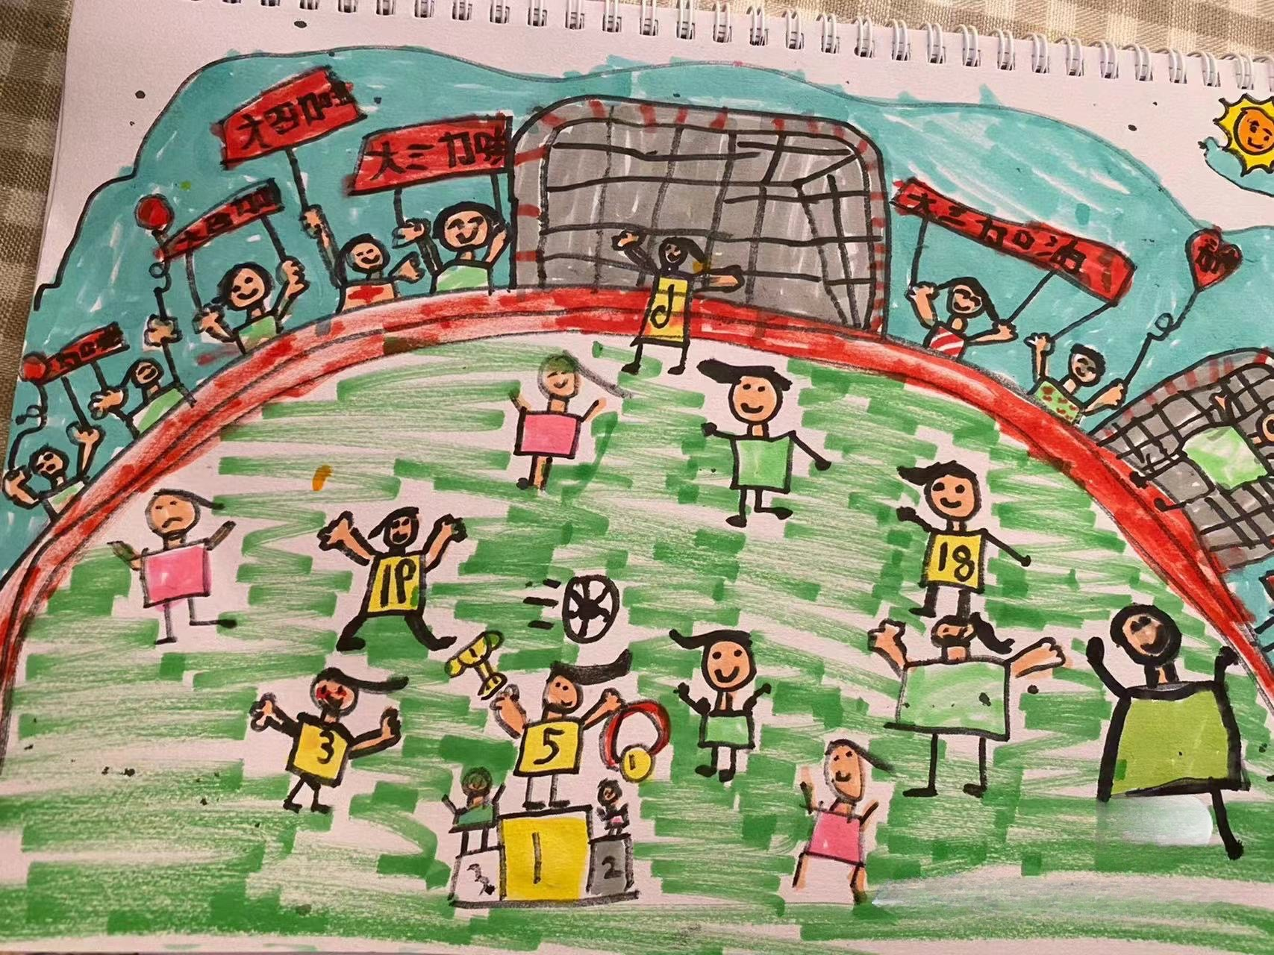
我的足球游戏日记
今天幼儿园举办了一次足球比赛，操场上有好多好多小朋友。他们穿了不一样的衣服，分成了两组，大家都在抢那个足球，周围有很多哥哥姐姐在帮他们加油！

Slide 15
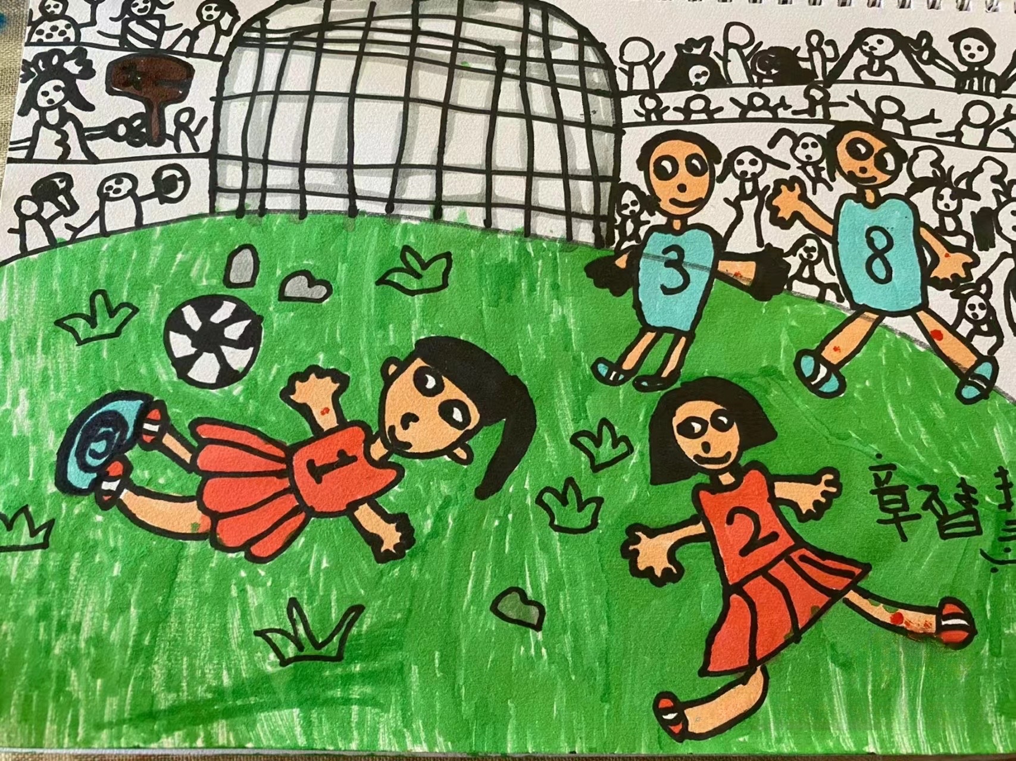
我的足球游戏日记
这是大班姐姐帮我画的一幅画，我和点点还有豆包、可乐一起玩踢球的游戏，我不会踢，所以一直摔倒，但是我很喜欢踢足球，我还想和小朋友们一起玩这个游戏。

Slide 16
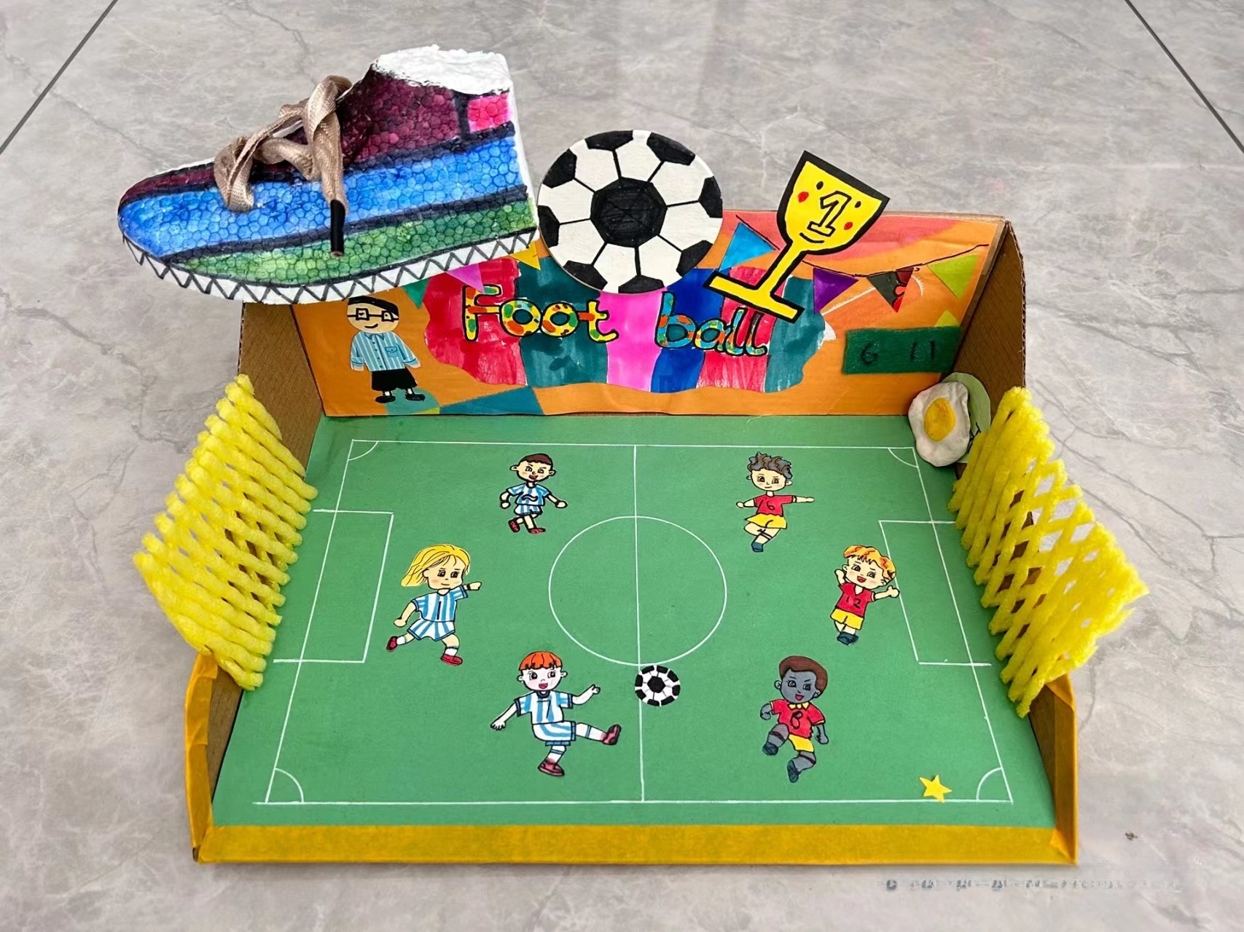
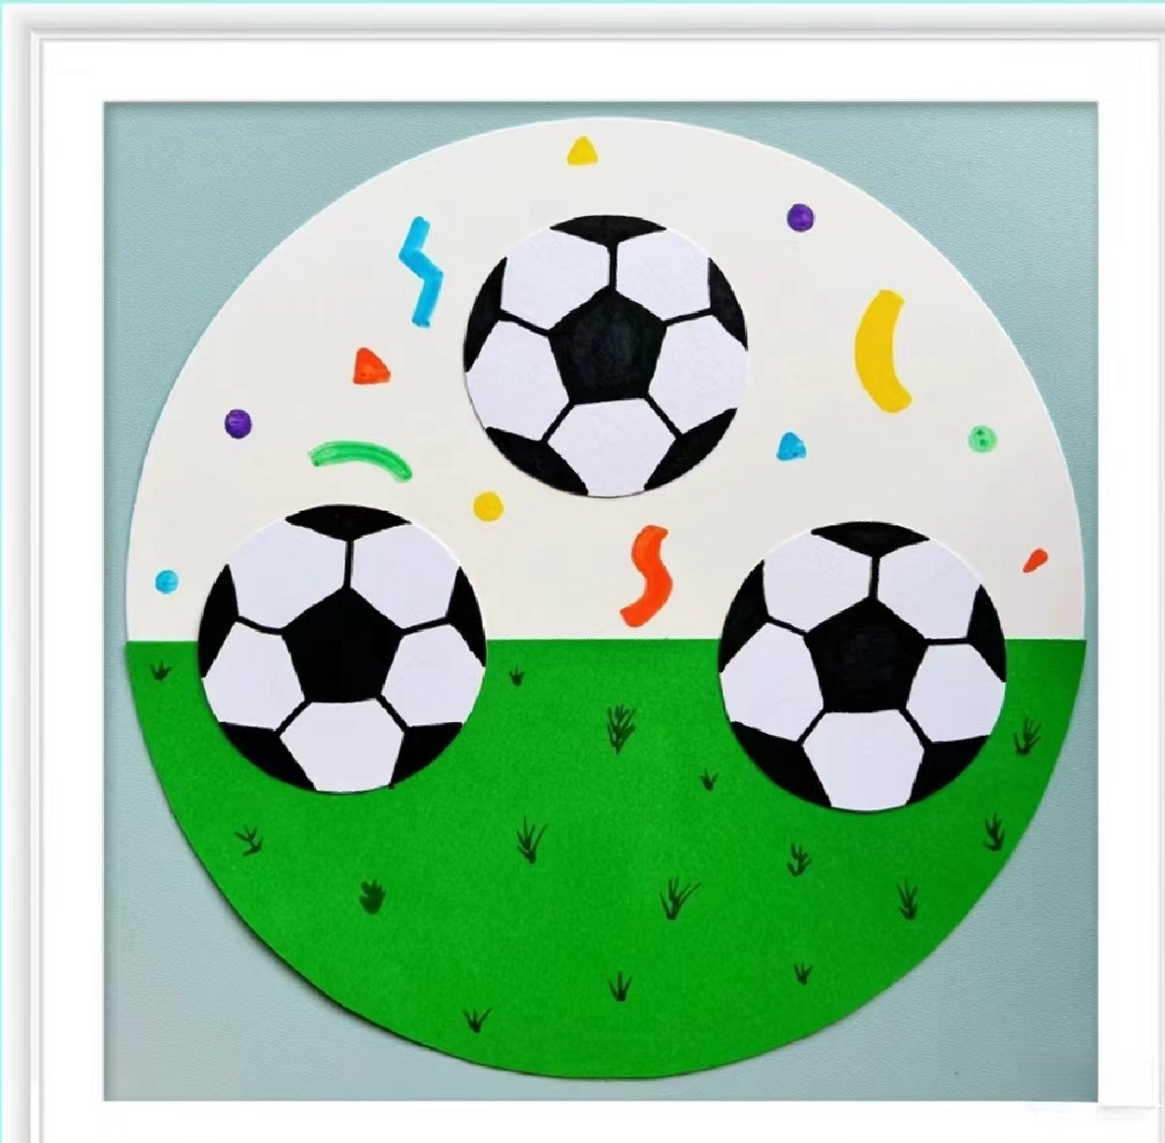
我的足球游戏作品
这时我做的一个足球场，我用纸剪下来涂色，做成运动员，还在盒子上画了一个大大的足球鞋、足球和奖杯，我要和好朋友一起来比赛，看谁能拿到那个大奖杯！
这是我用白纸和水彩笔画的，我先在白纸上画好足球，再把它剪下来，用彩色笔画好绿草地，足球张贴在草地上，漂亮的足球就完成啦！

Slide 17
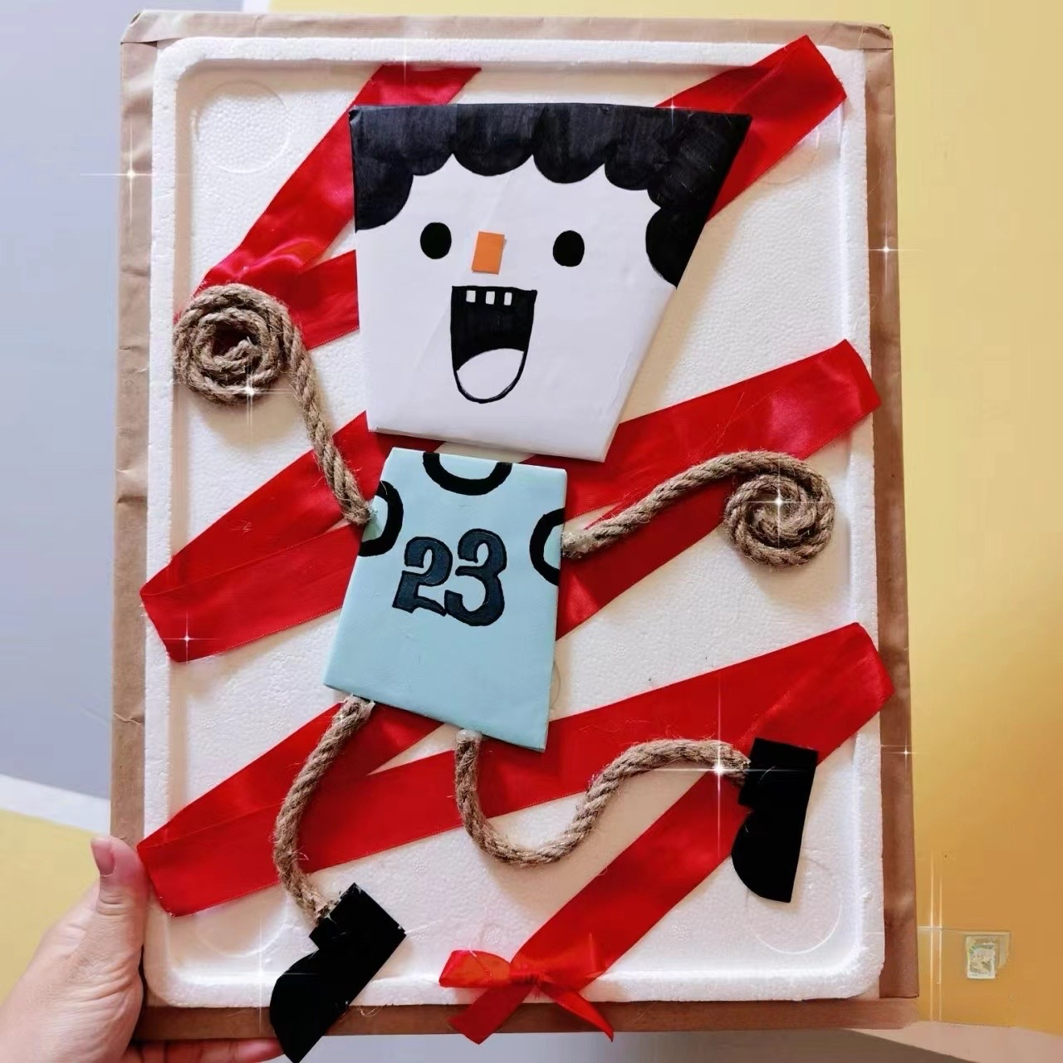
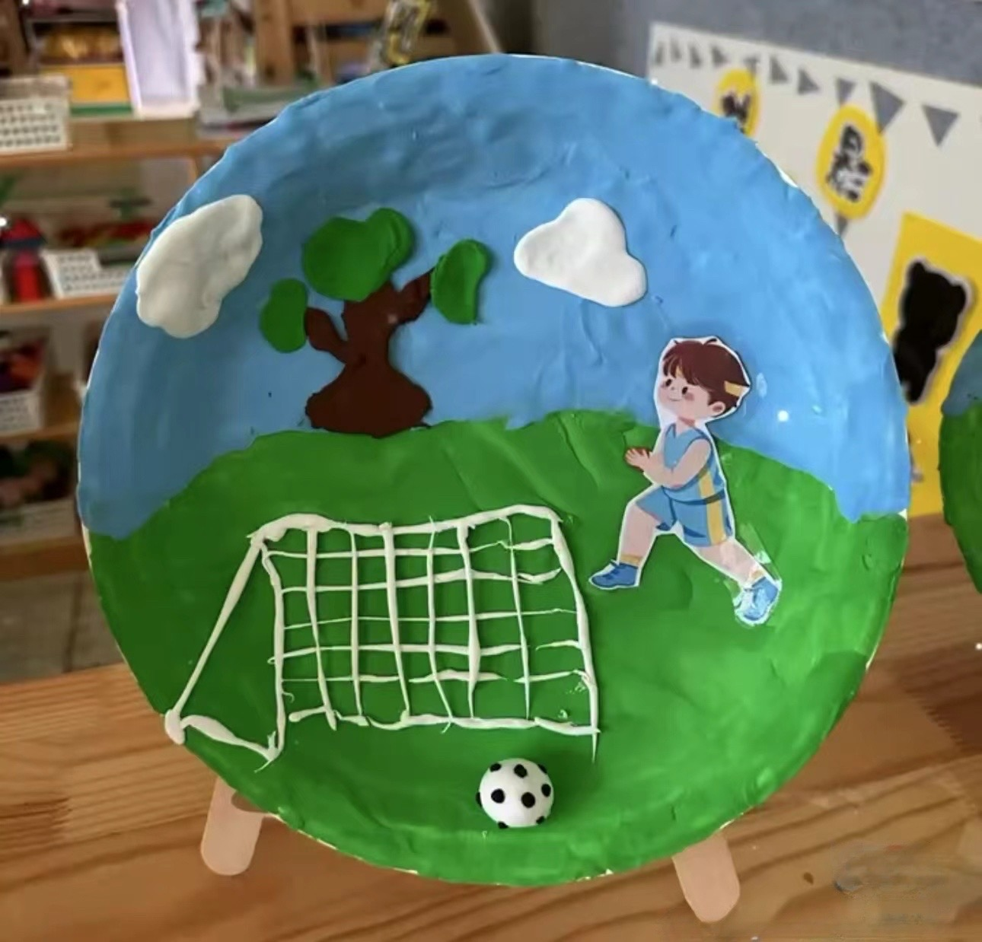
我的足球游戏作品
本节活动，孩子们先是观察运动员，然后自己再利用纸板进行绘画，大大的头，小小的身体，麻绳也可以做手和脚哦，一个运动员就诞生啦，我要做很多很多个运动员，让他们组建一个足球队！
参照《指南》艺术领域的目标和内容，桃桃已能十分准确细致地刻画出自己的形象，用上超轻黏土进行绘画增添，一幅惟妙惟肖的作品就诞生了。

Slide 18
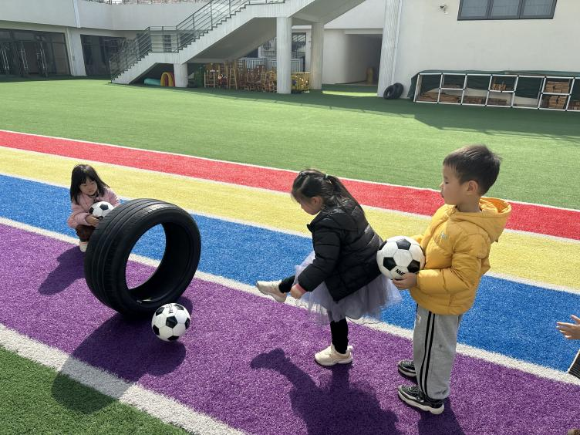
我的足球游戏伙伴
和小朋友们一起玩踢足球可真开心，我们把球踢进汽车轮胎里，我和好朋友还比赛呢，我们用球往上抛，看谁能用手接住，和他们玩得可真开心！

Slide 19
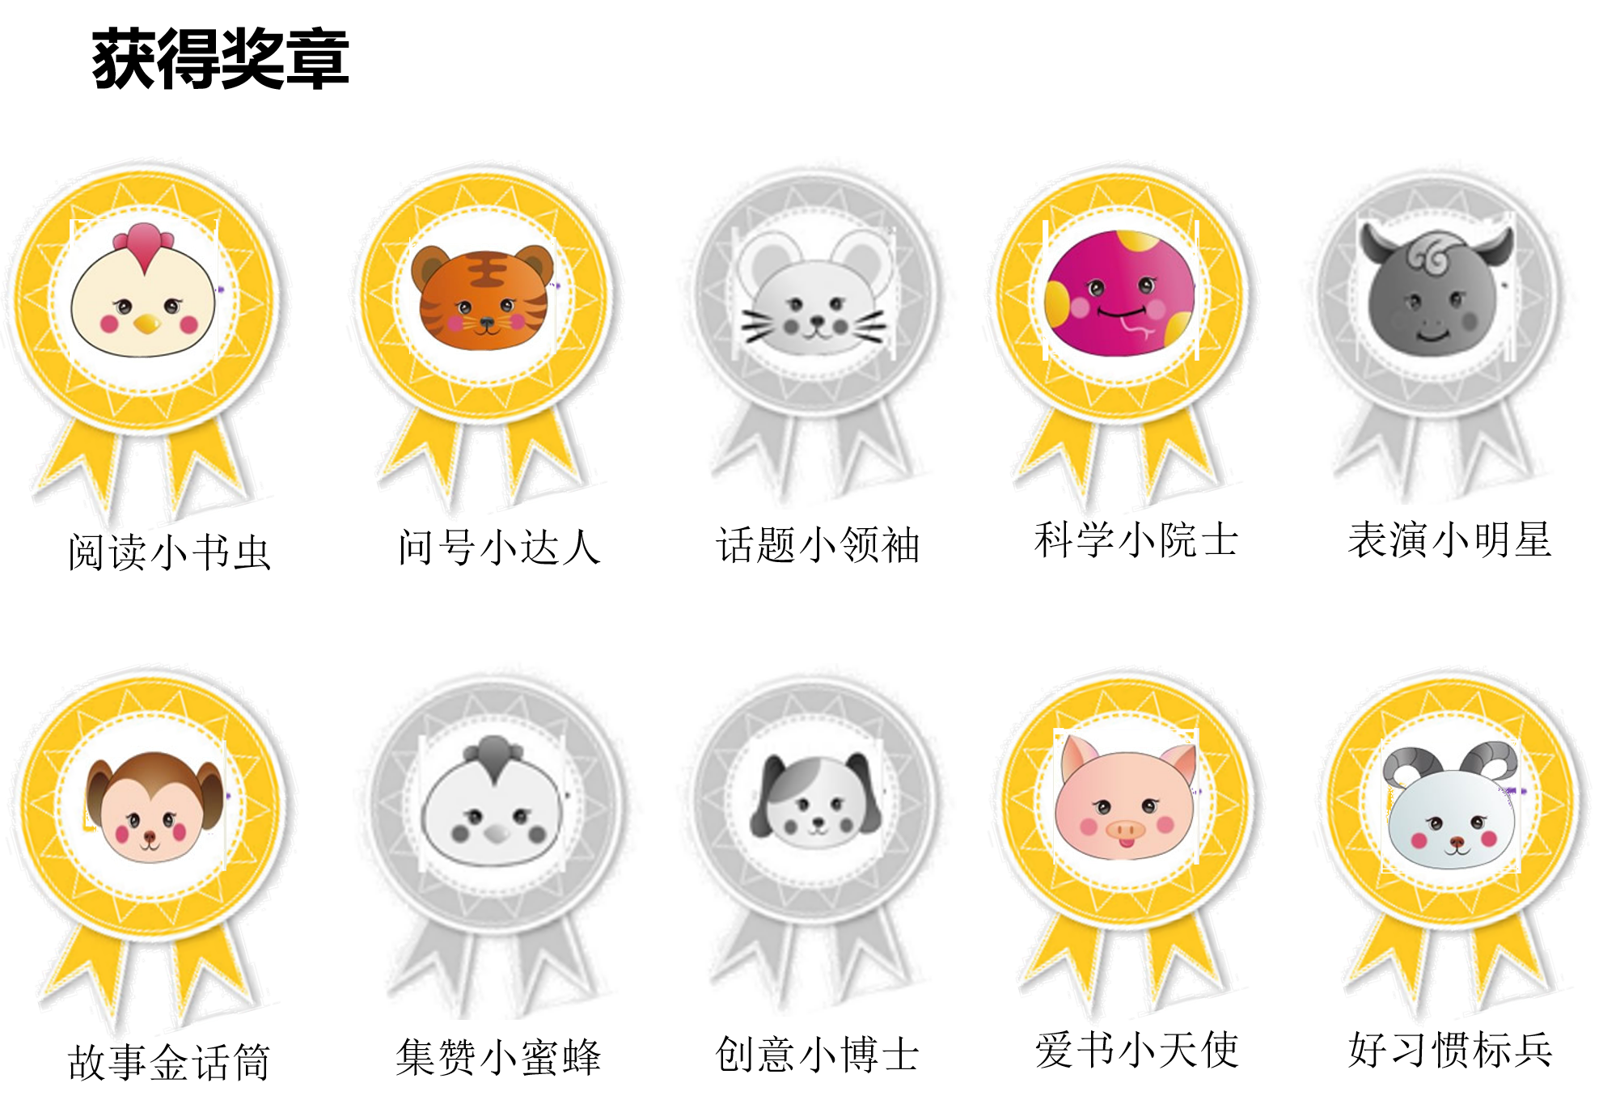
我的足球游戏奖章
射门小能手
运球小能手
守门小能手
发言金话筒
团队小领袖
创意小达人

Slide 20



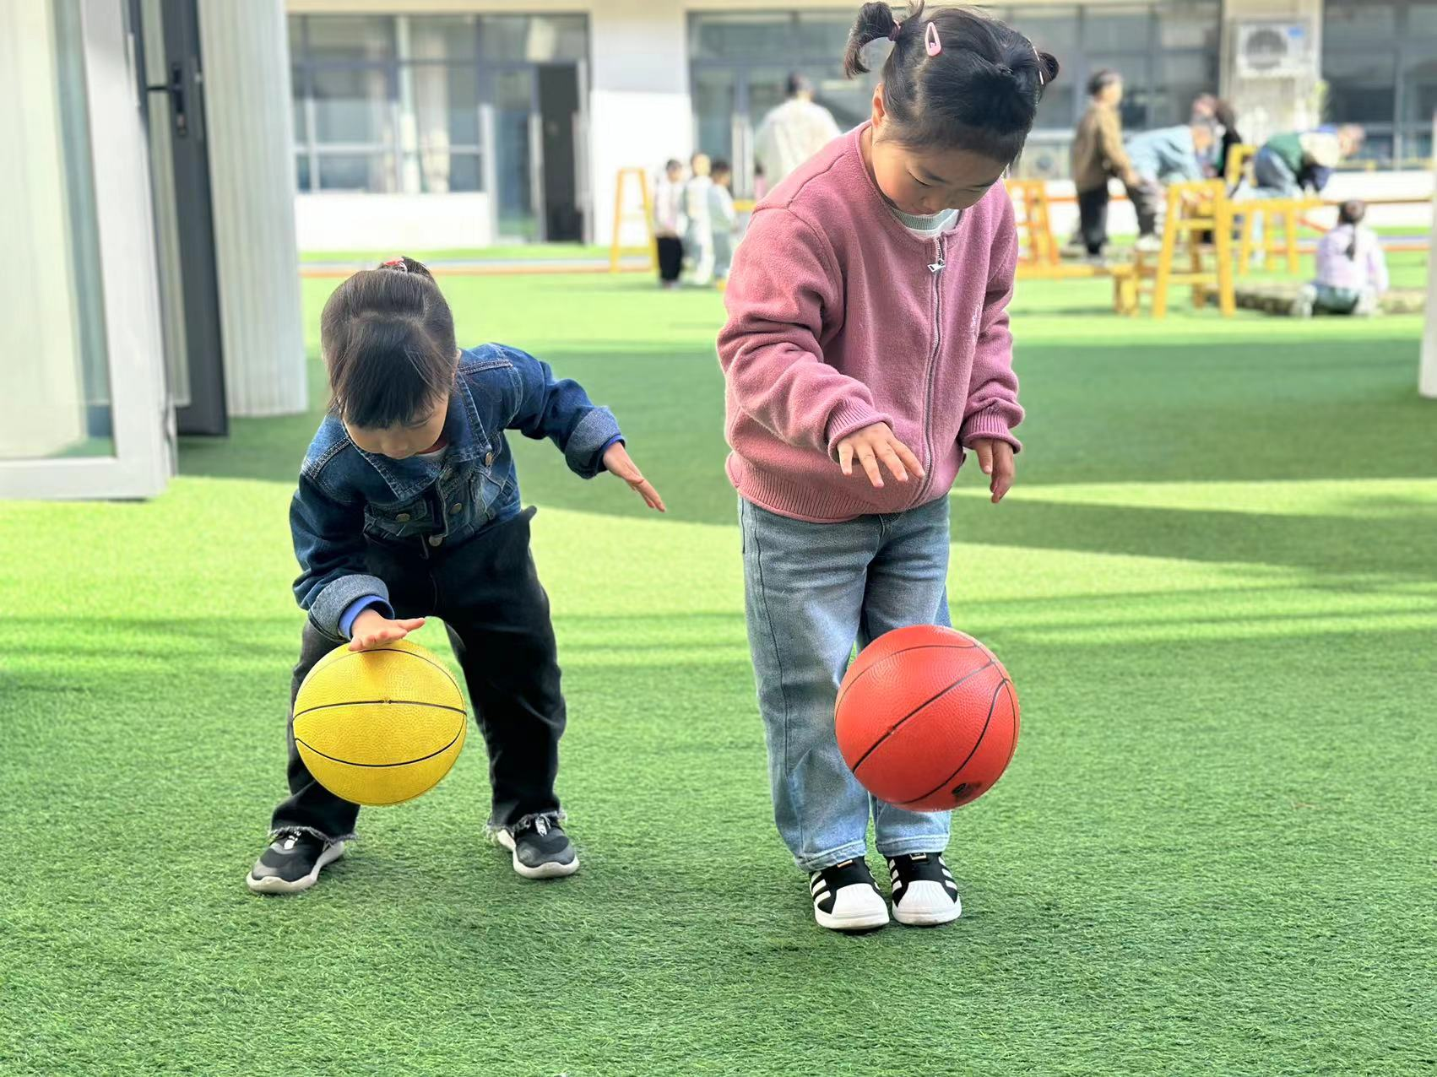



大家对我说........
桃桃你很厉害哦，我们想要和你一起踢球，和你一起玩太开心啦！
同伴
桃她，在足球游戏的时候，你总是积极
参与，不断探索，在这个学期 你已经能用脚尖进行踢足球了，继续加油！
老师
桃桃，妈妈非常高兴你能喜欢参与体育运动并且坚持到底，希望你继续加油，越来越出色！
父母

